Slide 1


UBND QUẬN DƯƠNG KINH
TRƯỜNG TIỂU HỌC ANH DŨNG
MÔN MĨ THUẬT LỚP 4
CHỦ ĐÊ 7: MÔI TRƯỜNG XANH –SẠCH- ĐẸP ( TIẾT 2)

Slide 2

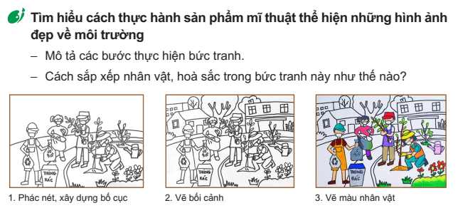

Slide 3
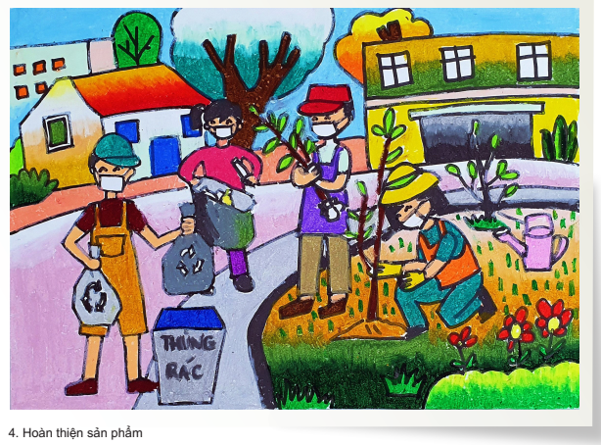

Slide 4
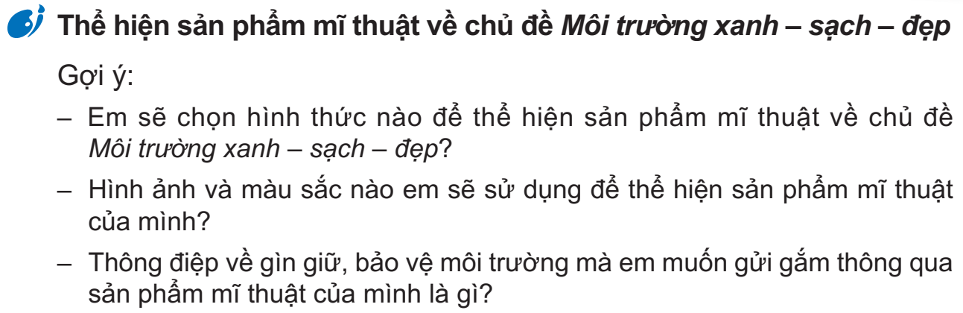
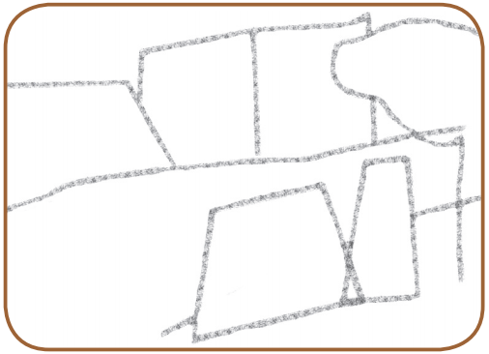
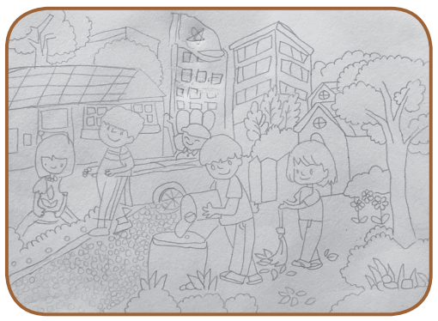
Phần tham khảo
Gợi ý cách thực hành sản phẩm mĩ thuật 2D thể hiện chủ đề Môi trường xanh – sạch – đẹp từ màu nước

Slide 5
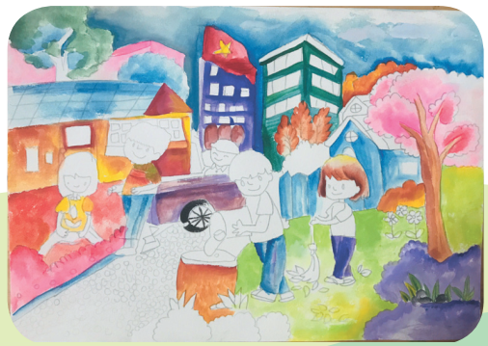
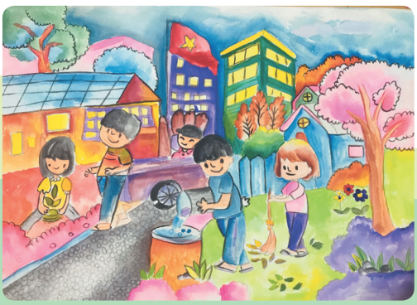

Slide 6
